Slide 1
Исторические личности в романе «Война и мир»
Презентацию подготовила
Ученица 10 «А» класса
Плакунова Виктория

Slide 2
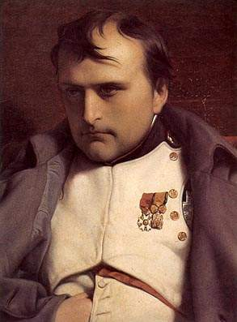
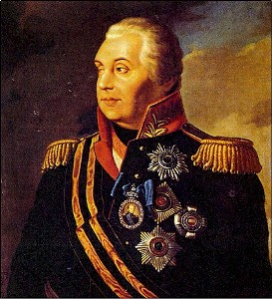
Образы полководцев
М.И. Кутузов
Наполеон I

Slide 3
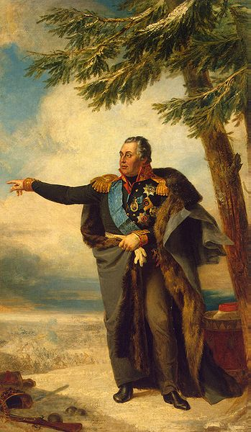
М.И. Кутузов
Кутузов в романе «Война и мир» зачастую изображен как человек, который является как бы наблюдателем происходящих событий и мудро оценивает те или иные факты. Таким образом, образ Кутузова, изображенный Толстым, пассивен. Он лишь орудие в руках судьбы. Такой Кутузов «презирал ум и знание и знал что-то другое, что должно было решить дело».

Slide 4
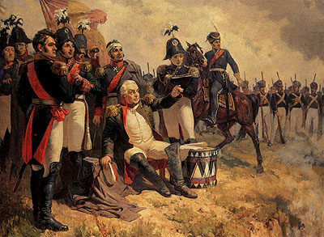
М.И. Кутузов

Slide 5
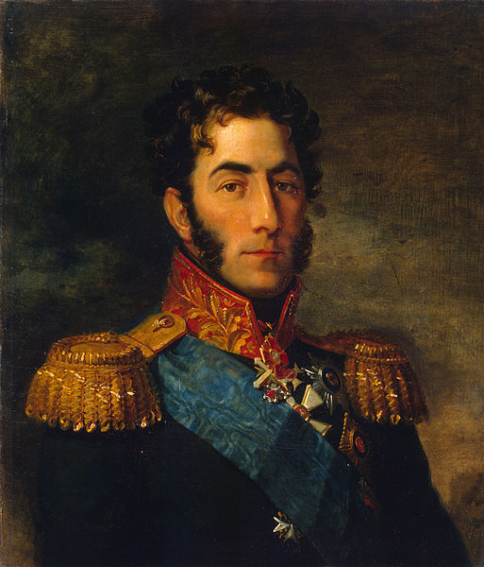
П.И. Багратион
Багратион — один из немногих, кто обладает качествами, которые по мнению Толстого соответствуют идеалу “народного” полководца. Полководческий талант Багратиона проявился и в его нравственном влиянии на солдат и офицеров. Уже одно только его присутствие на позициях поднимало их боевой дух.

Slide 6
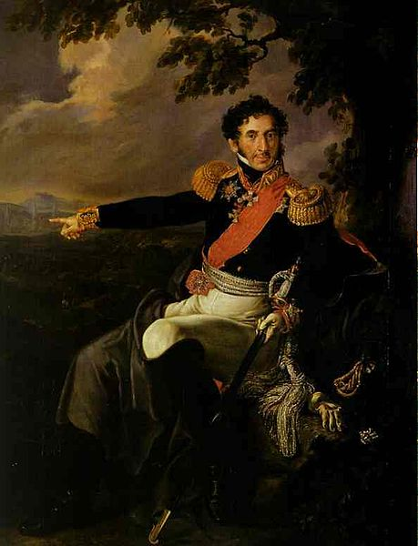
П.И. Багратион
В отличие от большинства других полководцев, Багратион изображен во время сражений, а не на военных советах. Смелый и решительный на поле боя, в светском обществе он робок и застенчив. На банкете, устроенном в Москве в его честь, Багратион оказался “не в своей тарелке”.

Slide 7
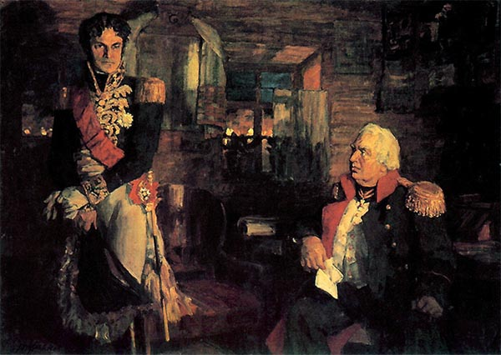
Багратион и Кутузов

